Slide 1

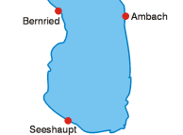
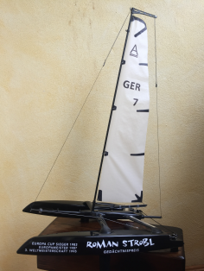
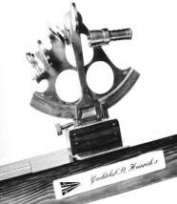
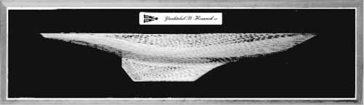
Bahnverlauf für
St. Heinrich-Cup und Roman Strobl GP 2026
3 Runden, Bahnabkürzung möglich
Bojenrundungen: steuerbordseitig ( = grüne Flagge), backbordseitig (= rote Flagge)
Ambach
Bernried
Notrufe
Wasserschutzpolizei Starnberg: 08151/3640
Rettungsleitstelle: 19222
Polizei / Feuerwehr: 110/112
DLRG Pöcking: 08157/8910
DLRG St. Heinrich 08801/912083
Wasserwacht Ammerland: 08177/717
Wasserwacht Seeburg 08151/51722
Wettfahrtleiter: 0175/5885188
Startschiff
Vorstand: Markus M. Mooser, Kirsten Reiser, Dr. Maximilian Müller
Anschrift: Mathildenstr. 8, 82319 Starnberg, Tel.: 08151/73340, Fax: 08151/26856-15 Mobil: 0175/5885188, E-Mail: vorsitzender@ycsth.de
Bank: Vereinigte Sparkassen Weilheim, IBAN: DE67 7035 1030 0032 0502 62
St. Heinrich, im Juni 2026
www.ycsth.de
Seeshaupt

